Slide 1

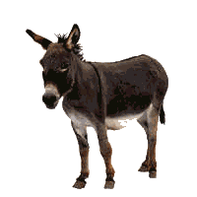
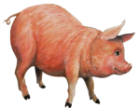

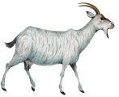



Проект
«Наши соседи – домашние животные»
Воспитатель
ГБОУ Лицея 1537 УК 2704
Анучина Ольга Александровна

Slide 2
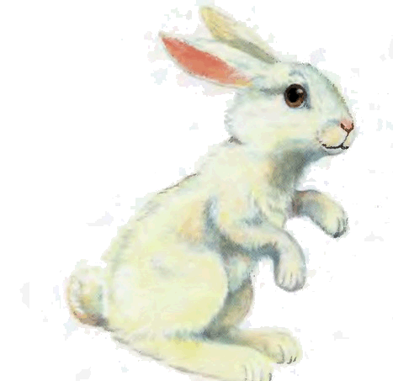
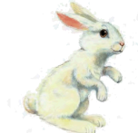
О проекте
Цель проекта:
расширение и обобщение знаний детей о домашних животных.
Вид проекта: познавательно исследовательский.
Участники проекта: дети младшей группы, родители воспитанников, воспитатели группы.
Срок реализации: краткосрочный.
Форма работы: игровая, познавательная продуктивная, сотрудничество
с родителями.

Slide 3
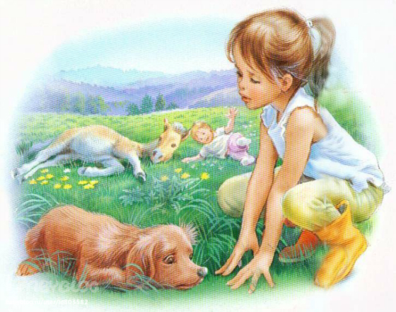
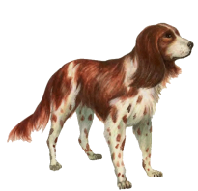
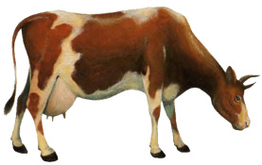
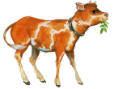

Проблемный вопрос:
Кто они – эти домашние животные?

Slide 4

Организационный
Реализация проекта
Заключительный

Slide 5
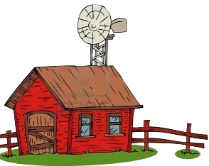

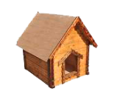

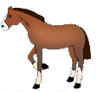


Этапы работы над проектом:
ОРАНИЗАЦИОННЫЙ ЭТАП
Определение цели и задач проекта
Сбор информационного материала
Создание условий для организации работы
Составление плана мероприятий по организации детской деятельности.

Slide 6

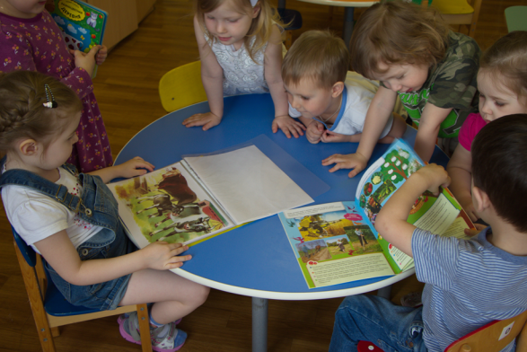
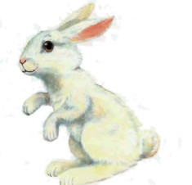
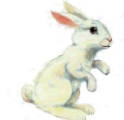
II этап – РЕАЛИЗАЦИЯ ПРОЕКТА
Проведение запланированных мероприятий для реализации проекта (беседы, рассматривание иллюстраций, чтение художественной литературы творческая деятельность, игровая деятельность,).

Slide 7
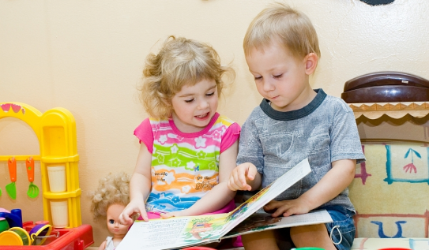
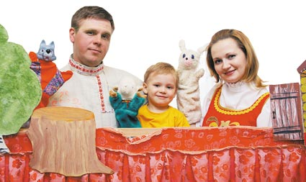
Совместная деятельность детей и родителей
Подобрать литературу о животных.
Изготовление макетов «Скотный двор».
Дома вместе с детьми собрать из конструктора загоны для животных. Для больших и маленьких по размеру.
Нарисовать понравившееся домашнее животное и принести на выставку в детский сад.
Просмотр презентации «Большие и маленькие домашние животные»

Slide 8
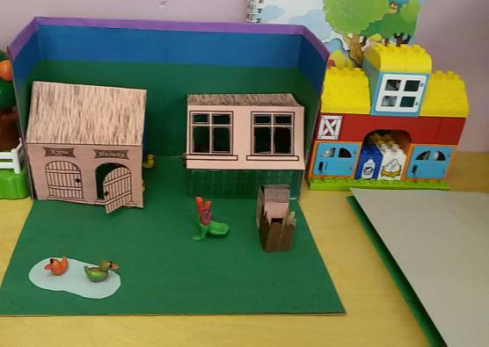
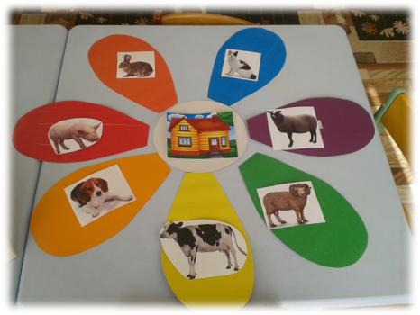
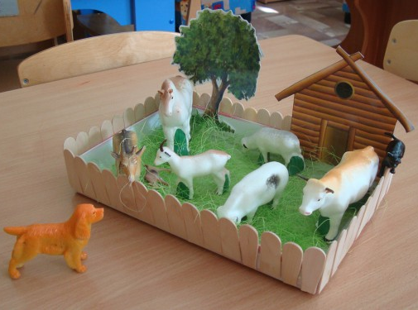
Совместная деятельность
родителей с детьми

Slide 9
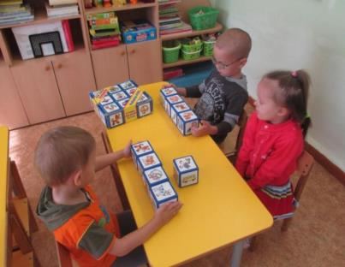
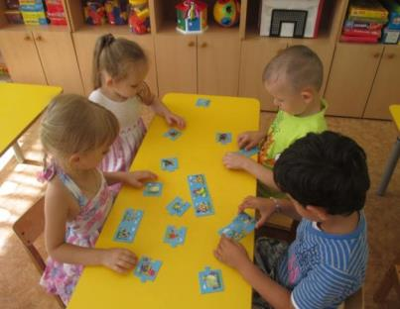
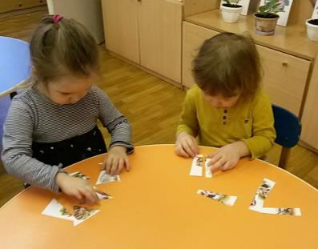
Дидактические игры:
«Назови животное», «Назови детёныша», «Кто и где живёт? », «Кто лишний? », «Кого не стало? », «Кто чем питается?», «Кто как кричит? », «Чей малыш? », «Собери семейку».
Настольные игры:
«Разрезные картинки», кубики, лото, домино, вкладыши, «Чей дом? », «Наведи порядок», «Найди пару».

Slide 10
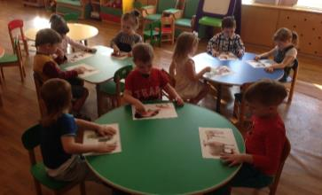
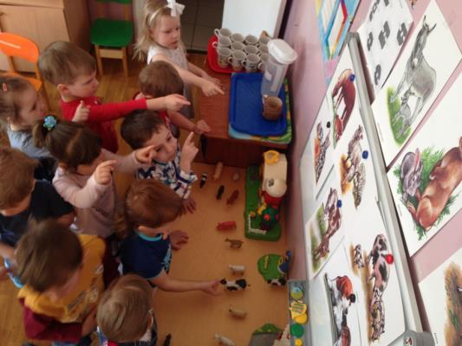
Образовательная область «Речевое развитие»
Беседы о внешнем виде, образе жизни, питании, проживании, уходе за дом животными.
Составление рассказов из личного опыта по фотографиям.
Словесные игры: «Чей хвост? Чья голова? », «Посчитай детёнышей»,
«У кого кто? », «Назови ласково», «Составляем загадки», «Кто как кричит?».
Чтение художественной литературы: русские народные сказки
«Курочка ряба», «Петушок и бобовое зернышко»; В. Берестов «Коза»,
«Курица с цыплятами», «Петушки», «Бычок», «Котенок»; Е. Чарушин
«Про Тюпу»;
С. Маршак «Сказка о глупом мышонке», «Коза-дереза»,
«Кот Федот»; К. Ушинский «Петушок с семьей»,
«Васька», «Уточки».
Отгадывание загадок о домашних животных.
Заучивание наизусть потешек и стихотворений.
Беседы:
«Как надо обращаться с домашними животными»,
«Мойте руки после ухода за животными! »,
«Не обижай животных!»

Slide 11
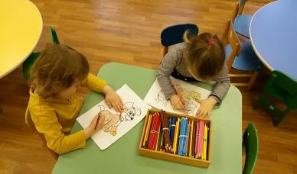
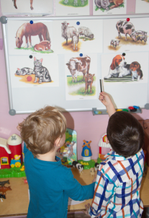
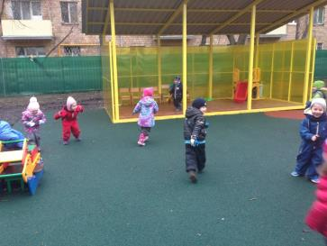
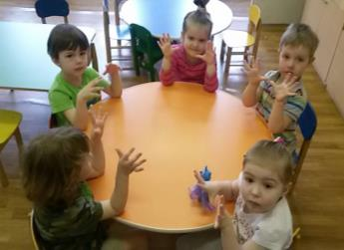
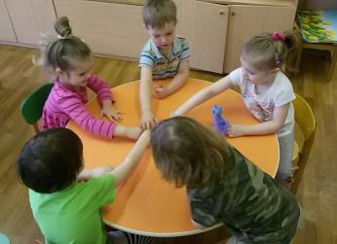
Сюжетно-ролевые игры: «У нас появился котёнок», «На прогулке с собачкой», «Чем покормить козлят? », «Кто живёт на ферме? ». Конструирование: «Загон для лошадей», «Будка для собаки», «Ферма». Подвижные игры: «Лохматый пес», «Мыши водят хоровод»
«Назови детеныша…»
Закрашивание в раскраске
Подвижная игра: «Лохматый пес»
Пальчиковые игры: «Коза» «Кошечка»

Slide 12
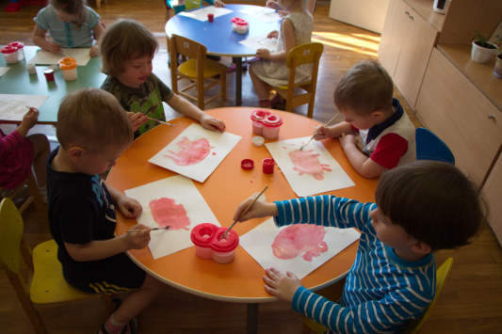
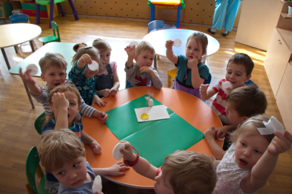
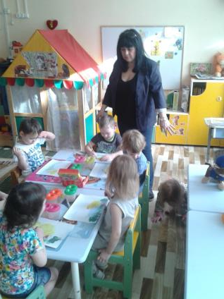

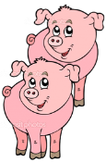


Образовательная область «Художественно-эстетическое развитие»
Рисование «Поросёнок»
Коллективная аппликация «Цыплята в траве»
Рисование «Цыплята»

Slide 13
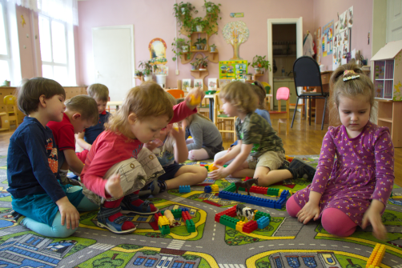
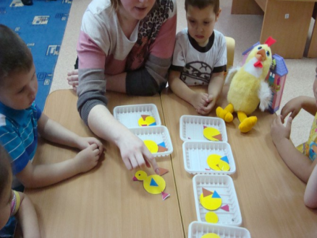
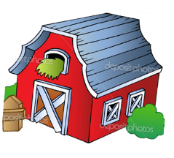

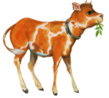
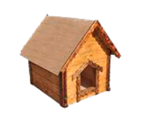

Образовательная деятельность «Познавательное развитие»
Конструирование «Загоны для домашних животных»
ФЭМП «Цыплята из геометрических фигур»

Slide 14
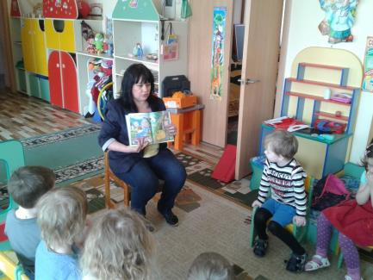
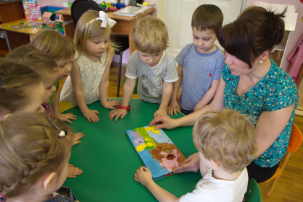
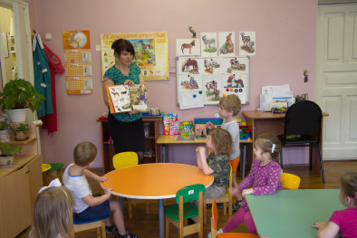
Чтение художественной литературы
Русские народные сказки:
«Волк и семеро козлят»
«Петух и лиса»
«Курочка Ряба»
«Репка»
«Соломенный бычок»
«Бычок, черный бочек, белые копытца»
«Козел и баран»
«Коза-дереза»
Б. Житков «Храбрый утенок»
К. Ушинский «Петушок с семьей»
В. Берестов «Бычок» «Курица с цыплятами»
В. Сутеев «Три котенка»
«Кто сказал мяу?»

Slide 15
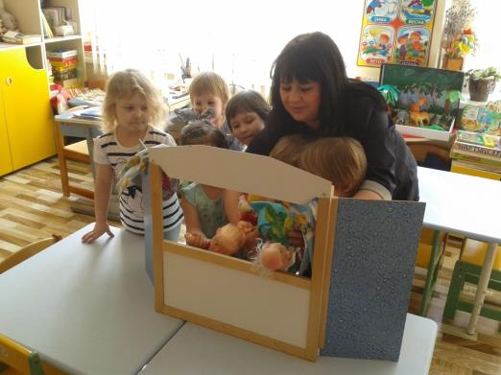
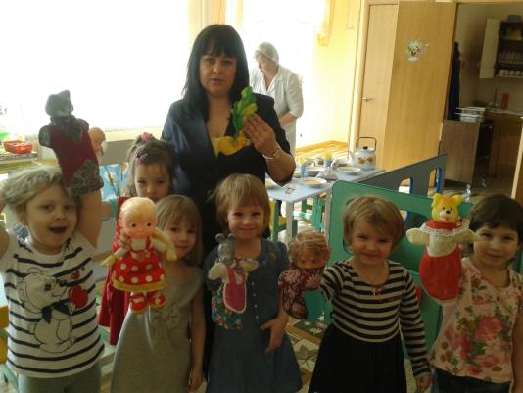
Театрализованная постановка
Театрализованная игра «Репка»

Slide 16










Список использованной литературы

Slide 17

Бондаренко Т. М. Комплексные занятия во второй младшей группе детского сада. – Воронеж: ТЦ «Учитель», 2002.
Воронкевич О.А. Добро пожаловать в экологию! – СПб.: «ДЕТСТВО – ПРЕСС», 2003.
Вострухина Т. Н., Кондрыкинская Л. А. Знакомим с окружающим миром детей 3 – 5 лет. – М.: ТЦ Сфера, 2013.
Карпухина Н. А. Программная разработка образовательных областей «Социализация», «Познание», «Физическая культура» во второй младшей группе детского сада. Воронеж: ООО «Метода», 2013.
Книга для чтения в детском саду и дома: 2 – 4 года / Сост. Гербова и др. – М.: Издательство Оникс, 2006.
Методика математического развития / Н.И. Фрейлах. - М.: ФОРУМ: ИНФРА-М, 2006.
ОТ РОЖДЕНИЯ ДО ШКОЛЫ. Примерная общеобразовательная программа дошкольного образования / Под ред. Н. Е. Вераксы, Т. С. Комаровой, М. А. Васильевой. — М.: МОЗАИКА СИНТЕЗ.
Придумай слово: Речевые игры и упражнения для дошкольников. / Под ред. О. С. Ушаковой. – М.: ТЦ Сфера, 2009.
Соколова Ю.А. Игры с пальчиками. – М., 2013.
ИНТЕРНЕТ САЙТЫ
ru.wikipedia.org›wiki/Домашние животные
dic.academic.ru
pitomec.ru

